Slide 1
DOCUMENTACIÓN DE LA
INFORMACIÓN GEOGRÁFICA
METADATOS
Lic. Alejandro Puchet
INSTITUTO GEOGRAFICO NACIONAL
10 Y 11 DE MAYO DE 2018 / AUDITORIO ELOY CAMUS / CENTRO CIVICO SAN JUAN

Slide 2
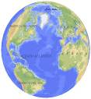
Metadatos: Definiciones
Datos sobre los datos
Describen la información que lleva asociada un recurso de IG.
Constituyen uno de los componentes centrales de las IDE porque posibilitan consultar, evaluar, comparar, acceder y utilizar la IG disponible.
Recursos
Metadatos
Título
Autor
Sistema de Referencia
Formato
Fecha

Slide 3
Metadatos: Objetivos
• BUSQUEDA: Saber qué datos existen, en función de las características específicas que el usuario demanda.
• ELECCION: Poder comparar distintos conjuntos de datos entre
sí, de modo que se pueda seleccionar cuáles cumplen los requerimientos del usuario según el propósito perseguido.
• UTILIZACION: Describir las características técnicas de los datos para permitir su utilización plena.
• INTEROPERABILIDAD: Facilitar el uso e intercambio de IG a través de Internet.

Slide 4
Metadatos: Beneficios
Constituyen una herramienta fundamental para la difusión de IG, respondiendo a las inquietudes que presentan los usuarios:
• ¿Qué datos están disponibles? • ¿Están completos los datos?
• ¿Qué área geográfica cubre? • ¿Qué temas de información incluye?
• ¿Qué actualidad tienen los datos? • ¿Tienen restricción de acceso o de uso?
• ¿En qué formatos están disponibles? • ¿A quién le pido una copia del dato?
• ¿Qué catálogo de objetos se usó para definir la estructura del producto?
• ¿Qué catálogo de símbolos fue usado para definir la representación gráfica?

Slide 5
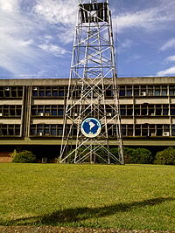
Metadatos: Importancia
Instituciones
Productores
Usuarios

Slide 6
Metadatos: Aplicación
Datos georreferenciados
Vectoriales
Raster
Servicios Web
Servicios OGC, visualización, descarga
Otros recursos relacionados
Programa, aplicación, sistema, proyecto, libro, artículo, conferencia, autor, organismo, etc.

Slide 7
Metadatos: Normativa internacional
NORMAS ISO / OGC
TC 211 “Geomática / Información Geográfica”:
ISO 19115:2003–Geographic Information Metadata
ISO 19119:2005–Geographic Information - Service
ISO 19139:2007–Geographic Information Metadata - XML schema implementation
ISO 19115-2:2009–Geographic Information - Metadata-Part 2: Extensions for imagery and gridded data
ISO 19157-2013–Geographic information - Data quality
TC 46 “Información y documentación”:
ISO 15836:2003–Information and Documentation - The Dublin Core Metadata Element Set

Slide 8
Metadatos: Normativa
Proporciona una ESTRUCTURA para describir y recolectar los datos y servicios geográficos
Proporciona un MODELO que define elementos de metadatos y establece una terminología, definiciones y procedimientos de aplicación para metadatos.

Slide 9
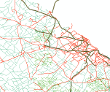
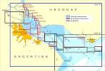
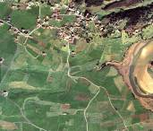
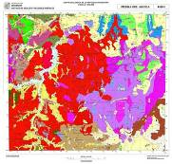
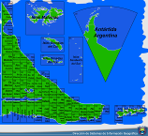
Granularidad de los metadatos
Granularidad
(grado de estructuración del metadato)
Catalogación de conjuntos de datos.
Diferentes niveles de información.
Objeto: Autopistas
Hoja: Carta Geológica SEGEMAR
Conjunto de datos: Ortofotos del Gran San Miguel de Tucumán
Serie: Cartas náuticas del Río de la Plata
Atributo: Longitud del camino

Slide 10
Metadatos vs. Atributos
Capa de caminos
METADATOS
ATRIBUTOS
Trackeado con navegador GPS
Jurisdicción (Nacional, Provincial, Vecinal)
Faja 2 de Gauss Krüger
Escala 1:25.000
Relevamiento Febrero de 2016
Tránsito medio diario anual
Tipo de superficie (Pavimentado, Consolidado, Tierra)
Autor: Vialidad de la Provincia
Ruta Nacional 3

Slide 11
IDERA: Grupo de Trabajo Metadatos
OBJETIVOS:
Establecer un perfil de metadatos nacional para asegurar que los datos sean debidamente documentados.
Implementar un Servicio de Catálogo que brinde los medios necesarios para que los productores de IG puedan publicar información descriptiva de sus productos y los usuarios puedan efectuar búsquedas de la información deseada.

Slide 12
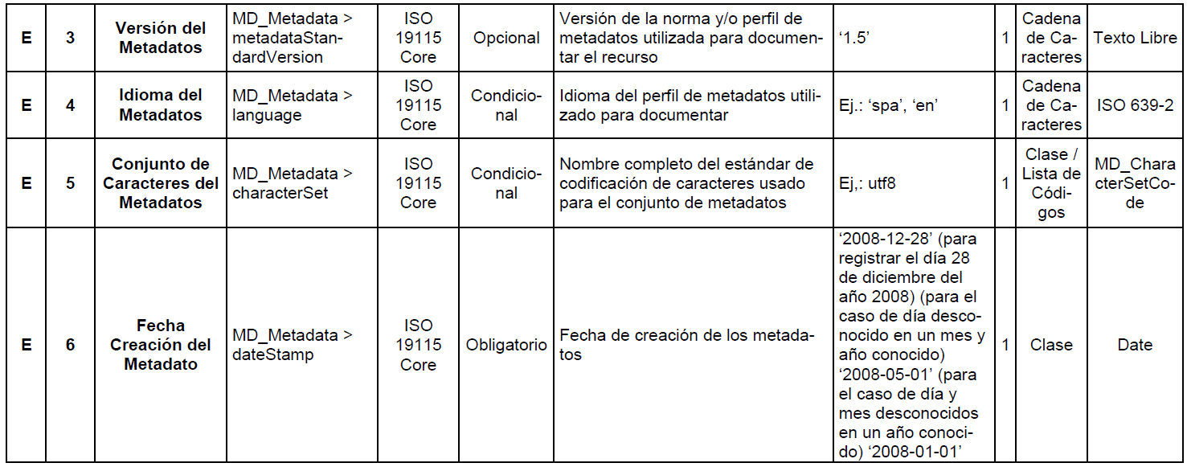
IDERA: Grupo de Trabajo Metadatos
CLASE | ID | NOMBRE DEL ELEMENTO | ATRIBUTO INTERNACIONAL RELACIONADO | ORIGEN | ORDEN | DEFINICION | EJEMPLOS | OCURRENCIA | TIPO DE DATOS | DOMINIO

Slide 13
IDERA: Perfil de Metadatos
CLASE | ID | NOMBRE DEL ELEMENTO
A | 1 | Titulo
A | 2 | Fecha de Referencia
A | 2.1 | Tipo de Fecha de Referencia
A | 3 | Edición
A | 4 | Resumen
A | 5 | Estado
A | 6 | Punto de Contacto del Creador del Dato
A | 7 | Punto de Contacto del Conjunto de Metadatos
A | 8 | Frecuencia de Mantenimiento
El PMIDERA es un estándar implementado para la descripción, documentación y catalogación de recursos de información utilizada en IDERA, y recomendado para su utilización en otros ámbitos públicos y privados de la Argentina.
Clases:
A: Información de Identificación
B: Sistema de Referencia Espacial
C: Información de Distribución
D: Información de Calidad de Datos
E: Información de Metadatos
Tipo:
OBLIGATORIO
CONDICIONAL
OPCIONAL
A | 9 | Tema
A | 10 | Palabras Claves Descriptivas
A | 11 | Restricciones
A | 12 | Tipo
A | 13 | Escala
A | 14 | Idioma de los Datos
A | 15 | Conjunto de Caracteres de los Datos
A | 16 | Extensión Temporal
A | 17 | Extensión Geográfica
A | 18 | Descripción
B | 1 | Proyección
C | 1 | Enlace
C | 2 | Protocolo
C | 3 | Nombre del Enlace
C | 4 | Descripción del Enlace
D | 1 | Linaje
E | 1 | Id Numérico
E | 2 | Identificador del Metadatos
E | 3 | Versión del Metadatos
E | 4 | Idioma del Metadatos
E | 5 | Conjunto de Caracteres del Metadatos
E | 6 | Fecha Creación del Metadato

Slide 14
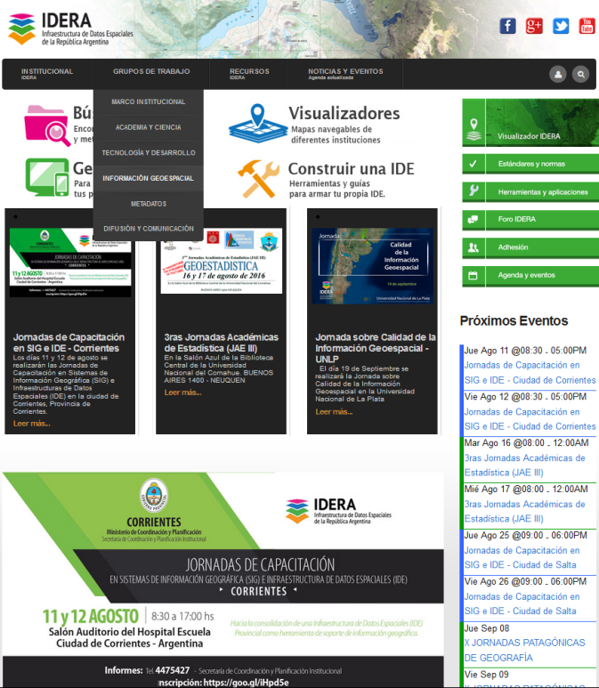
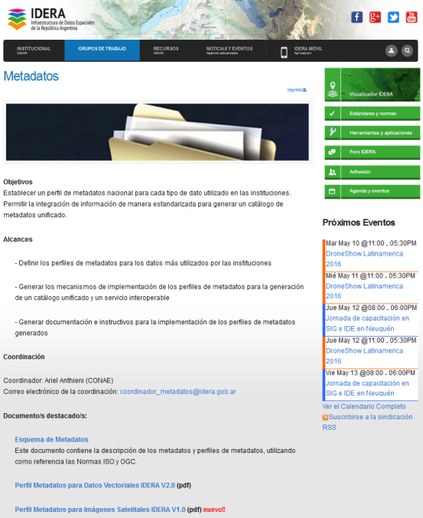
IDERA: Grupo de Trabajo Metadatos
http://www.idera.gob.ar

Slide 15
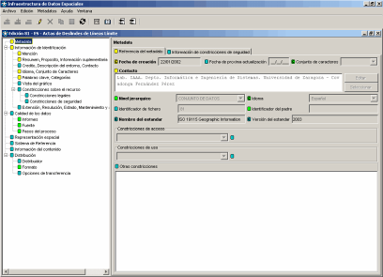
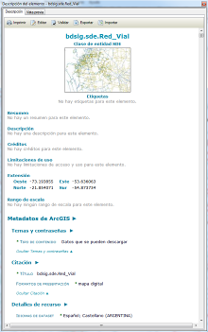
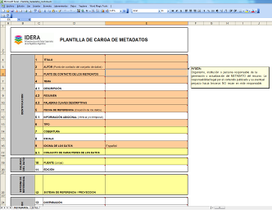
IDERA: Generación de Metadatos
ArcGIS / ArcCatalog
Complementos de gvSIG, QGIS
GeoNetwork

Slide 16
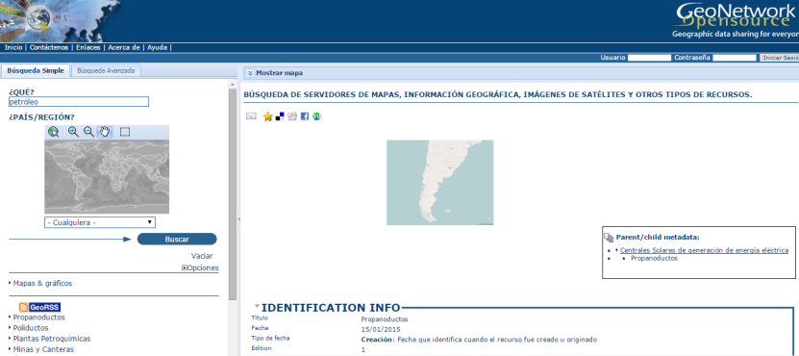
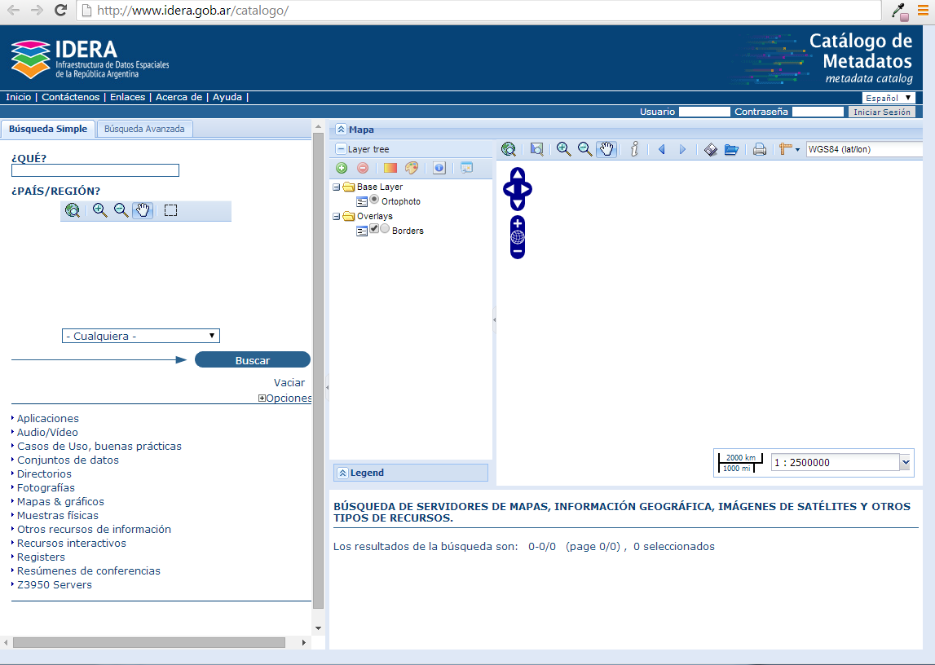
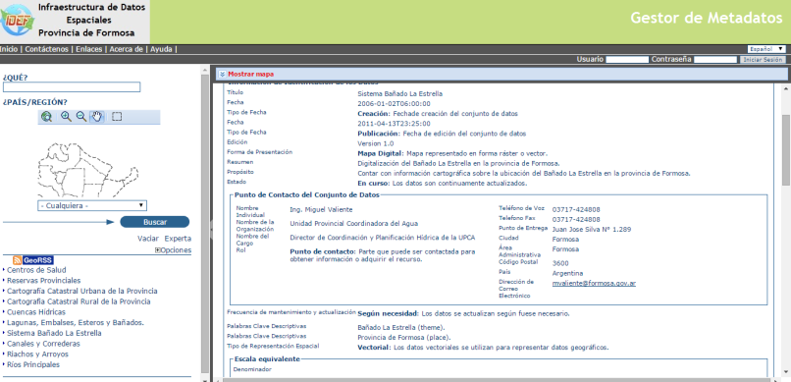
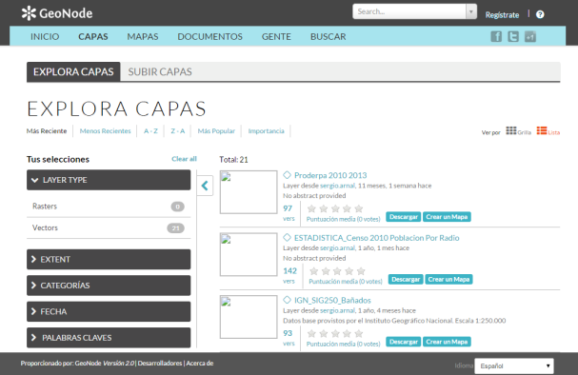
IDERA: Catálogo de Metadatos
Harvesting
Cosecha de metadatos

Slide 17
IDERA:
Grupo de trabajo Metadatos
Coordinador: Ariel Anthieri (CONAE)
coordinacion_metadatos@idera.gob.ar

Slide 18
Muchas gracias!

